Slide 1
Švýcarsko
VY_32_INOVACE _NREA_18
Reálie německy mluvících zemí

Slide 2
Präsentation
Liebe Studenten,
Ihr müsst die folgenede Präsentation ins Deutsche übersetzen. Achtet dabei auf
Wortschatz
Grammatik
Aussprache und Intonation

Slide 3
Základní informace
Mezinárodní zkratka pro Švýcarsko je CH z latinského Confederatio Helvetica
Rozloha - 41 293 km
Hlavní město - Bern (133 tisíc obyvatel)
Důležitá hospodářská centra:
Zürich, 353,8 tis. obyvatel - obchodní, bankovní a průmyslové centrum
Basel, 178,6 tis. obyvatel - obchodní, průmyslové centrum
Genf, 174,9 tis. obyvatel - centrum diplomacie, mezinárodních organizací

Slide 4
Hraniční země
Švýcarsko sousedí s pěti státy, z nichž nejdelší společnou hranici má s:
Itálie(746 km)
Francie (575 km)
Německo (364 km)
Rakousko (165 km)
Lichtenštejnsko(42 km).

Slide 5
Národnostní složení
Všechny skupiny obyvatelstva, které používají některý ze čtyř úředních jazyků, se považují za Švýcary.
63,7% se hlásí ke germánským předkům a hovoří německy
20,4% obyvatel je frankofonních
6,5% má italské kořeny
0,5% obyvatelstva je historicky keltského původu s románskými předky a hovoří rétorománsky.
V zemi je zastoupeno dalších 46 jazykových skupin, z nichž nejsilnější je:
srbská a chorvatská (1,4 %)
albánská a portugalská (1,3%)

Slide 6
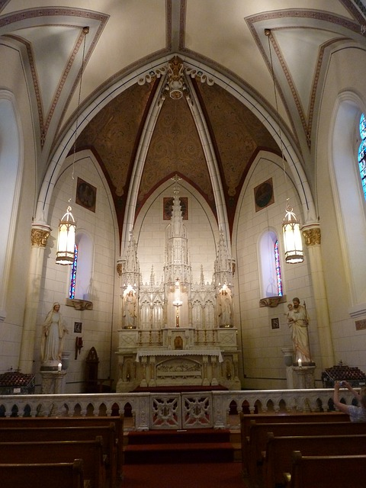
Náboženské složení
41,8 % obyvatel tvoří katolíci
35,3 % protestanti
4,3 % se hlásí k islámskému náboženství
9,9 % k ostatním náboženstvím
11% občanů je bez vyznání

Slide 7
Úřední jazyk a ostatní nejčastěji používané jazyky
německý - 63,7% obyvatelstva
francouzský - 20,4% obyvatelstva
italský - 6,5% obyvatelstva
rétorománský - 0,5%
ostatní ve Švýcarsku používané jazyky, které nejsou úřední, tvoří cca. 9%

Slide 8
Územní členění
Švýcarsko je tvořeno 23 kantony, z nichž 3 jsou rozděleny na tzv. plokantony, t.j. v celku tedy 26 kantonů, které mají v rámci konfederace vysoký stupeň samosprávy s vlastní vládou a parlamentem.
Přehled kantonů s uvedením používaného jazyka, rozlohy a počtu obyvatel:
německy – Curych, Bern, Luzern, Uri, Schwyz, Glarus, Zug, Solothurn, Schaffhausen, St. Gallen, Aargau, Thurgau
polokantony: Obwalden, Nidwalden, Basilej-město, Basilej-venkov, Appenzell Ausserrhoden, Appenzell Innerrhoden
francouzsky i německy – Valais/Wallis
francouzsky – Fribourg, Vaud, Neuchâtel, Ženeva, Jura
italsky – Ticino
rétorománsky – Graubünden

Slide 9
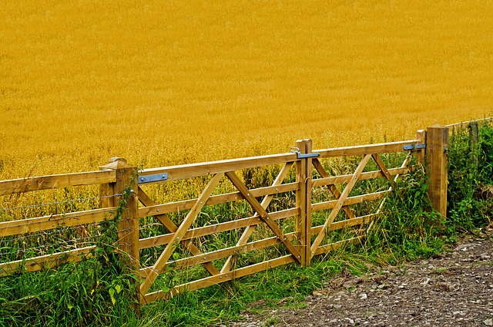
Zemědělská produkce
pšenice
oves
ječmen
kukuřice
brambory
cukrová řepa,
vinná réva
zelenina
ovoce

Slide 10
Zemědělství
skot, ovce, prasata, drůbež
Průmysl – těžba – sůl
Průmysl - energetika (podíl elektráren):
tepelné 3,44 %
jaderné 35,43 %
vodní 59,16 %
ostatní 1,97 %

Slide 11
Dovoz a vývoz
Vývoz: stroje, chemikálie, kovy, hodinky, zemědělské výrobky
Dovoz: stroje, chemikálie, vozidla, kovy, zemědělské výrobky, textilní zboží
Odběratelské země: Německo, USA, Francie, Itálie, VB, Rakousko
Dodavatelské země : Německo, Francie, Itálie, USA, Nizozemsko, VB

Slide 12
Použitá literatura
Švýcarsko. In: Wikipedia: the free encyclopedia [online]. San Francisco (CA): Wikimedia Foundation, 2001- [cit. 2013-03-29]. Dostupné z: http://cs.wikipedia.org/wiki/%C5%A0v%C3%BDcarsko
Švýcarsko [online]. [cit. 2013-03-29]. Dostupné z: http://svycarsko.svetadily.cz/info/
Švýcarsko [online]. [cit. 2013-03-29]. Dostupné z: http://www.klima.cz/svycarsko.htm

